Slide 1

Gráfica de Barras
Mateo Gómez Elizalde

Slide 2
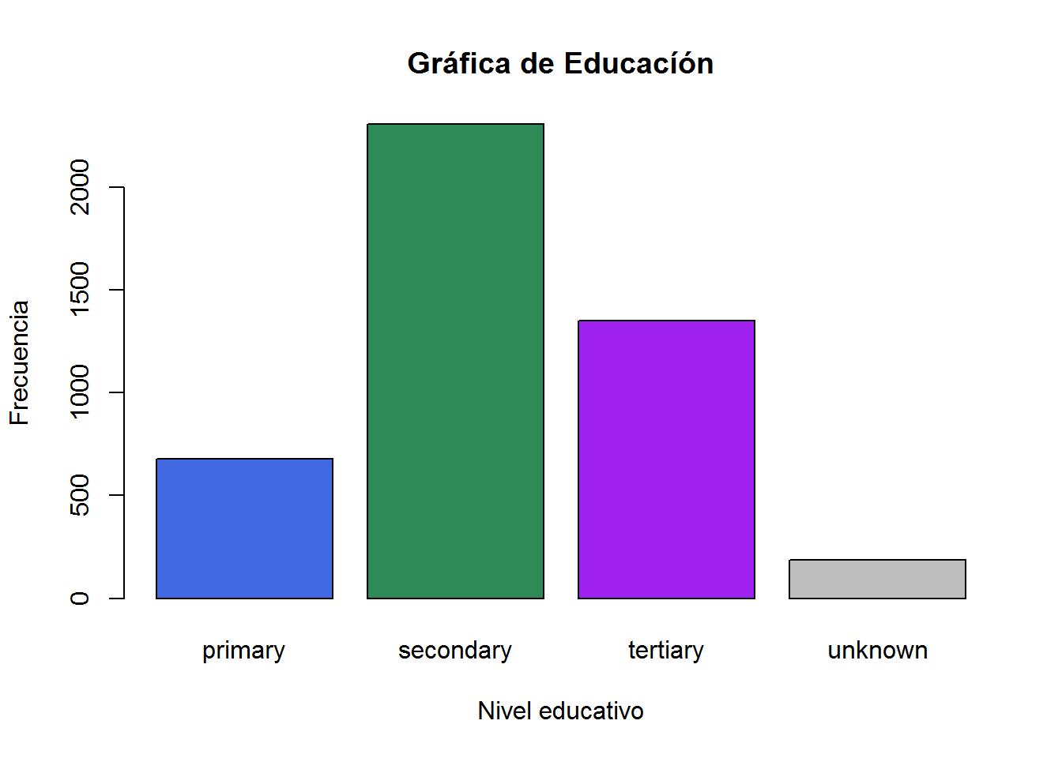
¿Para qué sirve?
Visualizar tendencias y comportamientos.
Comparar medidas (como frecuencia, cantidad, etc.) para categorías de datos distintas.
Identificar variaciones notables.
Analizar patrones y contrastes en los datos.
Comparar diferentes valores y sacar conclusiones rápidas y fáciles.

Slide 3
¿Para qué lo usamos normalmente?
Análisis de tendencias: Permiten identificar tendencias a lo largo del tiempo y comparar datos en diferentes períodos
Presentación de datos: Son efectivas para presentar datos de manera clara y comprensible, facilitando la toma de decisiones
Distribución de datos: Se utilizan para mostrar la distribución de datos o realizar comparaciones de medidas de diferentes grupos

Slide 4
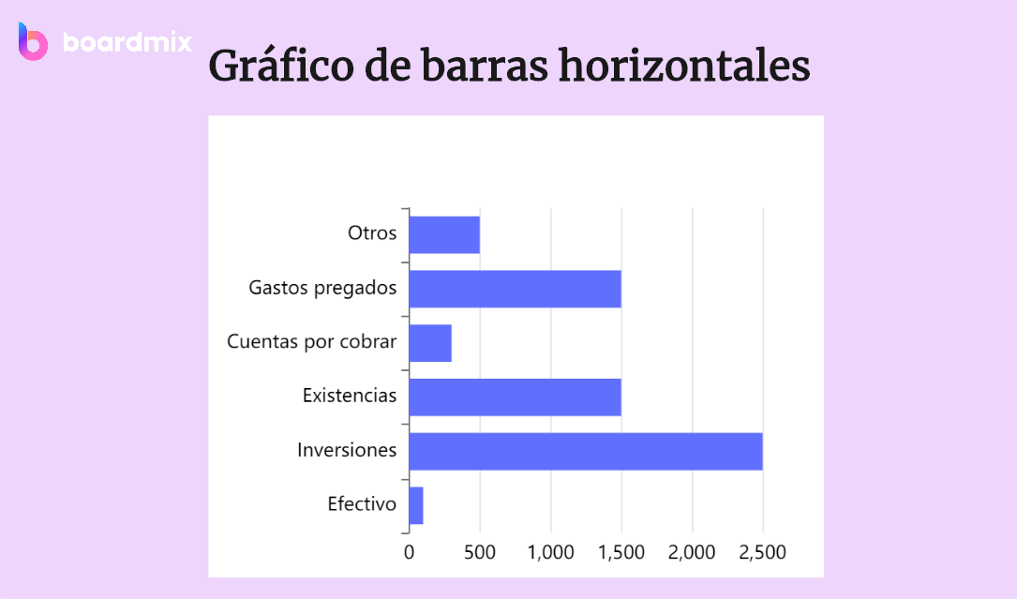
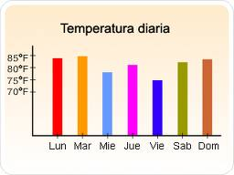
Ejemplos
Horizontales
Verticales

Slide 5
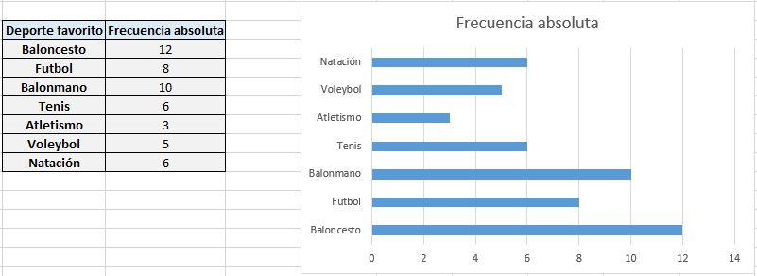
Gráfica acerca de una encuesta

Slide 6
GRACIAS
¿Alguna pregunta?

